Slide 1
PROYECTO BECAS CONTROL + F – FASE III -
Curso Microsoft .NET Junior
Módulo IV
POO con C#

Slide 2
Clases: Declaración y uso
Definición de una clase
<modificadorDeVisibilidad> class <nombre>
{
<miembros>
}
Ejemplo
public class Alumno
{
}

Slide 3
Variables
Variables
<modificadorDeVisibilidad> <tipo> <nombre>;
Ejemplo
private string nombre;
private int edad;

Slide 4
Propiedades
Son el mecanismo que C# provee para encapsular un campo de un objeto con un método de lectura (get) y un método de escritura (set).
Permite asociar código a ejecutar en cada asignación o lectura de su valor.
Puede omitirse uno de los dos métodos.
Si sólo se define el método get, la propiedad es de solo lectura
La sintaxis de acceso es como una variable pública:
val = obj.prop //get
obj.prop = val //set

Slide 5
Propiedades
Propiedades
<modificadorDeVisibilidad> <tipo> <nombre>
{
get{ //Codigo con un valor de retorno del tipo <tipo>}
set{ //codigo }
}
Ejemplo
private string nombre; //variable
public string Nombre //Propiedad
{
get { return nombre;}
set { nombre = value;}
}
Opcionalmente el get o el set (pero no ambos) pueden cambiar la accesibilidad del mismo

Slide 6
Métodos
Definición de un método
<modificadorDeVisibilidad> <tipo> <nombre>(<Parámetros>)
{
//Código
}
Donde <tipo> es el tipo de retorno o void si no retorna nada
Puede no tener parámetros
Sobrecarga de métodos.
No se pueden escribir dos métodos con el mismo nombre, los mismos parámetros y que retornen distintos tipos de valores.

Slide 7
Métodos
Ejemplos
public void cambiarNombre(string nuevoNombre)
{
Nombre = nuevoNombre;
}
public int cumpleaños()
{
Edad = Edad + 1;
return Edad;
}
public string imprimirNombreApellido(string apellido)
{
return Nombre + ” “ + apellido;
}

Slide 8
Modificadores de acceso
Los modificadores son elementos del lenguaje que se colocan delante de la definición de variables de instancia y métodos que alteran o condicionan el significado del elemento.
Los modificadores de acceso permiten al diseñador de una clase determinar quien accede a los datos y métodos de la misma.
En C#, por defecto, se considera que los métodos y variables de instancia solo son accesibles desde el código interno de la clase.

Slide 9
Modificadores de acceso
Los miembros pueden ser:
public: los miembros public pueden ser accedidos desde cualquier objeto o sección de código.
protected: desde una clase sólo puede accederse a
miembros protected de objetos de esa misma clase o de subclases suyas.
private: sólo pueden ser accedidos desde el código de la
clase a la que pertenece. Es lo considerado por defecto.
internal : sólo pueden ser accedidos desde código
perteneciente al ensamblado en que se han definido.
protected internal : sólo pueden ser accedidos desde código
perteneciente al ensamblado en que se han definido o desde clases que deriven de la clase donde se ha definido.

Slide 10
Modificadores de acceso
También es posible aplicar modificadores de acceso a las clases.
Los modificadores de acceso permitidos son:
public: es posible acceder a la clase desde cualquier assembly.
internal: sólo es posible acceder a la clase desde el assembly donde se declaró. Es lo considerado por defecto.

Slide 11
Tipos enumerativos
Enumerativos:
Mecanismo para definir un conjunto por enumeración
Tipo especial de estructura donde se definen los valores literales que pueden tomar sus objetos
Es de tipo System.ValueType
Es una estructura que cuyos únicos miembros son campos públicos constantes
Cada literal se asocia a un valor del tipo base.
Si no se especifica ese valor, se enumeran automáticamente desde 0.

Slide 12
Tipos enumerativos
Utilidad:
Facilitar la escritura y legibilidad del código.
Ejemplo: para codificar distintas opciones o casos
Ejemplo:
namespace Curso
{
public enum DiaNoLaborable
{
Sabado = 0,
Domingo = 1,
Feriado = 2
}
}

Slide 13
Herencia
Herencia
<modificadorDeVisibilidad> class <nombre> : <superclase>
{
}
Ejemplo
public class Persona
{
//Código
}
public class Alumno : Persona
{
//Código
}

Slide 14
Métodos virtuales
Es posible redefinir métodos de la clase base. Esto se
hace mediante la palabra virtual en los métodos de la
clase base.
La sintaxis es la siguiente:
virtual <tipoRetorno> <nombreMétodo>(<parámetros>)
{
  //código
}
Notes:
Cuando una declaración de método de instancia incluye un modificador virtual, se dice que el método es un método virtual. Si no existe un modificador virtual, se dice que el método es un método no virtual.
La implementación de un método no virtual es invariable. La implementación es la misma tanto si se invoca un método en una instancia de la clase en la que se declaró o en una instancia de una clase derivada. En cambio, la implementación de un método virtual se puede sustituir por clases derivadas. El proceso de sustitución de la implementación de un método virtual heredado es conocido como reemplazamiento del método
En la invocación de un método virtual, el tipo en tiempo de ejecución de la instancia para la que tiene lugar la invocación determina la implementación del método real a invocar. Cuando se invoca un método no virtual, el factor determinante es el tipo en tiempo de compilación de la instancia. Concretamente, cuando se invoca un método denominado N con una lista de argumentos A en una instancia con un tipo C en tiempo de compilación y un tipo R en tiempo de ejecución (donde R es C o una clase derivada de C), la invocación se procesa de la forma siguiente:
En primer lugar, la resolución de sobrecarga se aplica a C, N y A para seleccionar un método específico M del conjunto de métodos declarados en y heredados por C.
A continuación, si M es un método no virtual, se invoca M.
Si no, M es un método virtual, y se invoca la implementación más derivada de M con respecto a R.
Para cada método virtual que se ha declarado en una clase o heredado por ella, existe una implementación más derivada del método con respecto a esa clase. La implementación más derivada de un método virtual M con respecto a una clase R está determinada de la siguiente manera:
Si R contiene la declaración virtual de M, ésta es la implementación más derivada de M.
En caso contrario, si R contiene un override de M, ésta es la implementación más derivada de M.
En caso contrario, la implementación más derivada de M con respecto a R es la misma que la implementación más derivada de M con respecto a la clase base directa de R.

Slide 15
Herencia
Clases abstractas
public abstract class Persona
{
public abstract string obtenerDatos();
}
public class Alumno : Persona
{
public override string obtenerDatos()
{
//Código
}
}
Notes:
Nunca una clase abstracta podrá ser instanciada. Tiene métodos comunes a varias clases, pero no puede ser una instancia en si. Por ejemplo, la clase Animal, de la que heredan perro, gato y caballo.
Una clase abstracta puede contener métodos abstractos, esto es, métodos que no tienen implementación. De esta forma, proporciona a sus subclases la declaración de todos los métodos necesarios para implementar. Sin embargo, las clases abstractas pueden dejar algunos detalles o toda la implementación de aquellos métodos a sus subclases.
Los métodos abstractos son declarados pero no implementados. Si existe un método abstracto entonces debemos declarar la clase como abstracta, y al declararla como tal no se pueden crear instancias de ella. Sirven para definir conceptos incompletos, que deben ser completados en las subclases de la clase abstracta.

Slide 16
Herencia
Si la clase no es abstracta entonces no puede haber métodos abstractos.
Si la clase es abstracta puede tener métodos con implementación
Los métodos abstract no pueden ser privados
Los métodos override no pueden ser privados
El método abtract tiene que tener mayor o igual visibilidad que el método override

Slide 17
Constructores
Son llamados cuando se quiere crear una instancia de una clase
Tienen el mismo nombre que la clase
Existe uno por defecto
Inicializa valores
Pueden sobrescribirse
Notes:
Cada vez que se crea una clase o estructura, se llama a su constructor. Una clase o estructura puede tener varios constructores que toman argumentos diferentes. Los constructores permiten al programador establecer valores predeterminados, limitar la creación de instancias y escribir código flexible y fácil de leer.
Si no proporciona un constructor para el objeto, C# creará uno de forma predeterminada, que es el constructor sin parámetros, que crea instancias del objeto y establecer las variables miembro con los valores predeterminados.

Slide 18
Constructores
public class Persona
{
public Persona()
{ … }
}
public class Alumno : Persona
{
public Alumno (string nombre) : base ()
{… }
public Alumno(int edad) : this()
{
this.Edad = edad;
}
public Alumno()
{
this.Nombre = “NN”;
}
}
Notes:
En este ejemplo, se llama al constructor de la clase base antes de ejecutar el bloque del constructor. La palabra clave base se puede utilizar con o sin parámetros. Cualquier parámetro del constructor se puede utilizar como parámetro de base o como parte de una expresión.
Si no se pone la palabra base el constructor llamara implícitamente al constructor sin parámetros de su superclase, por lo tanto, este tiene que existir o no tener constructores con parámetros.
Un constructor puede invocar a otro constructor en el mismo objeto a través de la palabra clave this. Al igual que base, this se puede utilizar con o sin parámetros y cualquier parámetro en el constructor está disponible como parámetro para this o como parte de una expresión.
En el constructor con el parámetro nombre de Alumno primero se ejecuta al constructor base y después se ejecuta el constructor de Alumno, lo mismo pasaría si no existiera la palabra base.
En el constructor con el parámetro edad de Alumno primero se ejecuta al constructor de Persona, después el de Alumno sin parámetros y por ultimo el constructor al que se llamo

Slide 19
Conversiones (Casting)
Los operadores de conversión provistos por C# siguen la sintaxis:
<varTipoDestino> = (<tipoDestino>) <expresión>
Las conversiones se pueden hacer si:
El <tipoDestino> es superclase de la <expresión>
El <tipoDestino> y <expresión> tiene la misma interfaz
El <tipoDestino> sea del mismo tipo que la expresión
En los casos que no se pueden realizar el casteo devuelve InvalidCastException

Slide 20
Conversiones (Casting)
Ejemplo 1
Alumno alumno = new Alumno();
Persona persona = (Persona) alumno;
Ejemplo 2
ArrayList alumnos = new ArrayList();
//agrego alumnos a la colección
for(int i = 0; i < alumnos.Count; i++)
{
  Alumno alumno = (Alumno)alumnos[i];
  Console.WriteLine(alumno.Nombre);
}
Notes:
Siguiendo con el ejemplo anterior donde Alumno hereda de Persona podemos crear un alumno y castearlo a Persona pero no podemos hacer al revés.
En el caso de colecciones cada vez que sacamos elementos de la misma siempre sacamos Object por eso lo tenemos que castear a la clase de objetos que creemos que tiene nuestra colección.
Para solucionar este problema están las colecciones genéricas que se verán mas adelantes

Slide 21
Sobre-escritura de Métodos
Sobrecarga: varios métodos con el mismo nombre pero diferentes parámetros.
No se pueden escribir dos métodos con el mismo nombre, los mismos parámetros y que retornen distintos tipos de valores.
Incorrecto
Correcto
public int cumpleaños()
{
return persona.años + 1;
}
public void cumpleaños()
{
persona.años ++;
}
public int cumpleaños()
{
persona.años++;
return persona.años;
}
public int cumpleaños(int años)
{
persona.años += años;
return persona.años;
}

Slide 22
Colecciones

Slide 23
Conocimiento múltiple
Hasta ahora, para hacer que un objeto conozca a otro utilizamos una variable de instancia.
A veces necesitamos conocer a muchos objetos, por ejemplo:
  Una empresa conoce a todos sus clientes.
  Una impresora conoce a los documentos pendientes.
Las variables de instancia no alcanzan…

Slide 24
Colecciones
Una colección es un objeto que permite agrupar en una relación de conocimiento a un conjunto de objetos.
Hace de intermediario entre el objeto interesado y el conjunto de objetos que se interesa conocer.
Una colección permite que el conjunto de objetos conocidos cambie dinámicamente, permitiendo agregar o quitar objetos en la colección.
Provee además mecanismos operaciones a nivel del conjunto como un todo o bien aplicables a todos los objetos del conjunto.

Slide 25
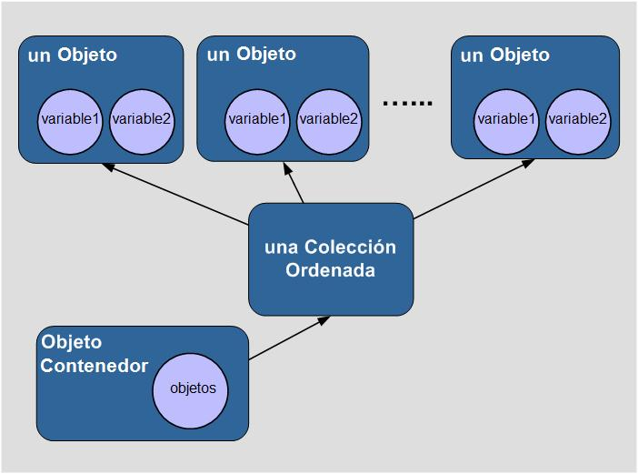
Colecciones

Slide 26
Colecciones
Gráficamente vemos el rol que cumple una colección de objetos (de tipo Objeto) en la relación de conocimiento entre el objeto contenedor y el conjunto de objetos.
El objeto contenedor puede saber cuántos objetos hay en la colección, cuál es el primer objeto, cuál es el último y además se pueden agregar nuevos objetos a la colección o bien quitar objetos de la misma.
La colección reúne todo el comportamiento necesario para realizar estas operaciones.

Slide 27
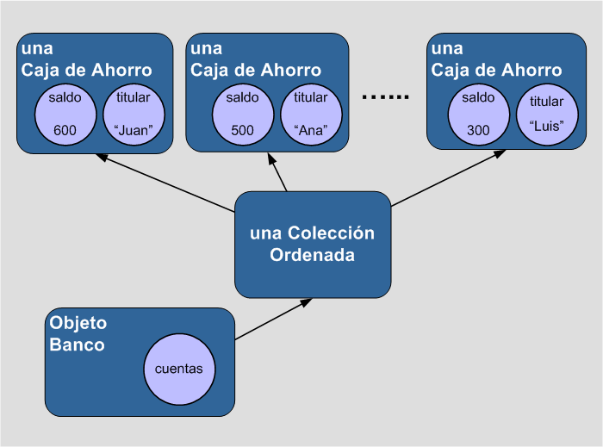
Colecciones

Slide 28
Colecciones
Ahora vemos el rol que cumple la colección de objetos (cuentas) en la relación de conocimiento entre el Banco y el conjunto de Cuentas.
El Banco puede saber cuántas cuentas hay en la colección, cuál es la primera, etc.
La colección (ahora de cuentas) reúne todo el comportamiento necesario para realizar estas operaciones.

Slide 29
Colecciones
Hay varios tipos de colecciones
  Ordenadas – Sin orden
  Tamaño fijo – Tamaño variable
  Acceso por posición – Acceso por nombre
En Smalltalk:
  OrderedCollection, SortedCollection, Array, Set, Bag y Dictionary
En C#:
  ArrayList, Hashtable, array
Notes:
Existen varios tipos de colecciones, que difieren en la manera en que estructuran su conjunto de elementos y en las operaciones que se pueden hacer con ellos. Por ejemplo podemos identificar: Colecciones ordenadas, que estructuran sus objetos de manera secuencial con lo cual se puede saber cuál es el primero, el último o bien aquel que se encuentra en una posición específica; Colecciones sin orden, donde no está permitido acceder por posición, sólo se puede operar a nivel de conjunto o bien aplicar una operación a todos los elementos de la colección y en algunos casos también permiten acceder por nombre o clave. Algunas colecciones, ya sean ordenas o no, mantienen un tamaño fijo durante toda su vida, es decir que no se pueden agregar objetos más allá de un límite, mientras que otras pueden crecer dinámicamente a medida que necesitan más espacio para alojar nuevos objetos, o bien achicar su capacidad de contención, se dice comúnmente que son de tamaño variable.

Slide 30
Colecciones
Vamos a trabajar con colecciones ordenadas de tamaño variable (OrderedCollection en Smalltalk o ArrayList en C#).
OrderedCollection
add: anObject
remove: anObject
at: anIndex put: anObject
size
includes: anObject
ArrayList
Add(anObject)
Remove(anObject)
Insert(anIndex, anObject)
Count()
Contains(anObject)

Slide 31
Colecciones - Ejemplo
| col ca1 |
ca1 = “nueva CajaAhorro”
ca2 = “nueva CajaAhorro”
ca1.setTitular(“Andrés”);
ca2.setTitular(“Julián”);
...
col = “Nueva colección”.
col.add(ca);
col.elementAt(1);
col.firstElement();
col.lastElement();
col.size();
col.remove(ca1);
col.isEmpty();
Col.contains(ca1);

Slide 32

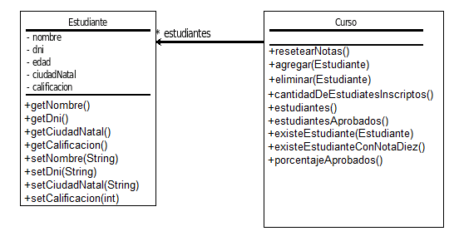
Practica: Colecciones
Dado el siguiente modelo:

Slide 33
Practica: Colecciones (continuación)
Implemente los métodos:
  resetearNotas(), setea la nota de todos los estudiantes en 0.
  agregarEstudiante(Estudiante),agrega un estudiante a la colección.
  eliminarEstudiante(Estudiante),elimina un estudiante de la colección.
  cantidadDeEstudiantesInscriptos(), retorna la cantidad de estudiantes inscriptos en el curso.
Notes:
La colección de estudiantes es un ArrayList.
Soluciones:
public void resetearNotas(){
for (int i = 0; i<estudiantes.count(); i++){
estudiantes[i].setCalificacion(0);
}
}
public void agregarEstudiante(Estudiante e){ estudiantes.add(e);}
public void eliminarEstudiante(Estudiante e){estudiantes.remove(e);} //Plantear, si surge la duda el problema de la no existencia del estudiante a eliminar. Uso de un if para comprobar si existe o no el estudiante antes de eliminarlo.
public int cantidadDeEstudiantesInscriptos(){return estudiantes.count();}

Slide 34
Practica: Colecciones (continuación)
  getEstudiantes(), retorna la colección de estudiantes.
  existeEstudiante(Estudiante), retorna true o false dependiendo de si existe el estudiante o no en el curso.
  estudiantesAprobados(), retorna una colección con los estudiantes cuya calificación sea mayor o igual a 4.
  porcentajeAprobados(), retorna el porcentaje de estudiantes aprobados.
Notes:
public ArrayList estudiantes(){return estudiantes;}
public bool existeEstudiante(Estudiante e){return estudiantes.contains(e);}
public ArrayList estudiantesAprobados(){
ArrayList aprobados = new ArrayList();
for (int i = 0; i<estudiantes.count(); i++){
if(estudiantes[i].getCalificacion()>=4){
aprobados.add(estudiantes[i]);
}
}
return aprobados;
}
public float porcentajeAprobados(){
return (estudiantesAprobados().count()*100)/estudiantes().count();
}

Slide 35
Practica: Banco
Se tiene un banco en el que se cobran determinados servicios.
Cuando un cliente llega al banco, el sistema del banco lo recibe y debe derivarlo a un cajero para que lo atienda.
Para esto, el sistema debe tener en cuenta que los cajeros cobran distintos servicios.
Entonces, el sistema deberá determinar los cajeros que cobren los servicios que desea pagar el cliente, y entre ellos, el que posea la cola más pequeña para poder derivarlo.

Slide 36
Practica: Banco (continuación)
Implemente los siguientes métodos
Banco:
    Cajero encontrarCajero(Cliente)
Cajero:
  bool cobraServicios(ArrayList)
Banco:
  ArrayList cajerosParaCliente(Cliente)
Suponga que existe el método ordenarCajeros(ArrayList), el cual ordena los cajeros según la cantidad de personas que esperan a ser atendidas.
Notes:
Pseudo-código:
cajerosParaCliente(Cliente cliente){
ArrayList cajeros = new ArrayList();
for (int i = 0; i<banco.getCajeros.count(); i++){
if (banco.getCajeros[i].cobraServicios(cliente.getServicios())){
cajeros.add(banco.getCajeros[i]);
}
}
return cajeros;
}
cobraServicios(ArrayList servicios){
for (int i = 0; i< servicios.count();i++){
String servicio= servicios[i];
for (int j = 0; j<this.getServicios().count(); j++){
if (!this.getServicios().contains(servicio)){
return false;
}
}
}
return true;
}
encontrarCajero(Cliente){
ArrayList cajeros=cajerosParaCliente(cliente);
return ordenar(cajeros)[0];
}

Slide 37
Polimorfismo

Slide 38
Polimorfismo
Dos o más objetos son polimórficos con respecto a un mensaje, si todos pueden entender ese mensaje, aún cuando cada uno lo haga de un modo diferente.
  Mismo mensaje puede ser enviado a diferentes objetos.
  Distintos receptores reaccionan diferente (diferentes métodos).
Notes:
El polimorfismo es una característica de los objetos que permite que un mismo mensaje pueda ser respondido de distinta manera por objetos de distintas clases, generalmente de la misma jerarquía. Así, el objeto emisor no tiene que saber de qué clase específica es el objeto a quien le está enviando un mensaje, sólo necesita saber que el receptor puede responder a ese envío de mensaje. En algunos casos puede suceder que varios tipos de objetos distintos hayan sido definidos para responder a ese mensaje, lo que permite intercambiarlos sin que el objeto emisor note la diferencia.
Para comprender el concepto de polimorfismo es necesario tener en claro la diferencia entre mensaje y método. Cuando un objeto envía un mensaje, si el receptor entiende ese mensaje, ejecutará el método que él tiene asociado al mismo. Instancias de distintas clases pueden asociar, cada una, un método distinto a un mismo mensaje común a todas. El concepto de polimorfismo en los lenguajes orientados a objetos puede resumirse en la frase “If it walks like a duck, and talks like a duck, then it might as well be a duck” (Si camina como un pato y habla como un pato, debe ser también un pato). En nuestro caso, sabemos que los objetos se definen por los servicios que pueden brindar, lo cual queda expresado por los mensajes a los que puede responder. Luego, si modelo la noción de una cuenta bancaria como un objeto al que le puedo enviar el mensaje depositar(unMonto), cualquier otro objeto al que le pueda enviar el mensaje depositar(unMonto) podrá cumplir el rol de una cuenta bancaria. Fuertemente asociado a la idea de polimorfismo aparece el principio “Tell, don’t ask”. Este principio indica que un objeto no debe seleccionar qué mensaje enviar en base a las características del objeto receptor, sino que debe ser independiente de éste y simplemente pedirle que lleve adelante la tarea indicada.
El uso del polimorfismo nos brinda una serie de ventajas a la hora de construir programas. En primer lugar nos permite producir código genérico, basándonos en el principio “Tell, don’t ask”. Al utilizar esta técnica, el objeto emisor es independiente del tipo específico del objeto receptor, lo que permite agregar nuevos tipos de objetos que cumplan con el mismo protocolo sin impactar en el diseño del sistema.
Al utilizar objetos polimórficos decimos que trabajamos con un bajo nivel de acoplamiento; el objeto emisor conoce lo mínimo indispensable del objeto al que le está enviando el mensaje (no debe saber su tipo ni cómo implementa su comportamiento), lo cual brinda flexibilidad a nuestro programa y evita la propagación de cambios locales en el resto del sistema.

Slide 39
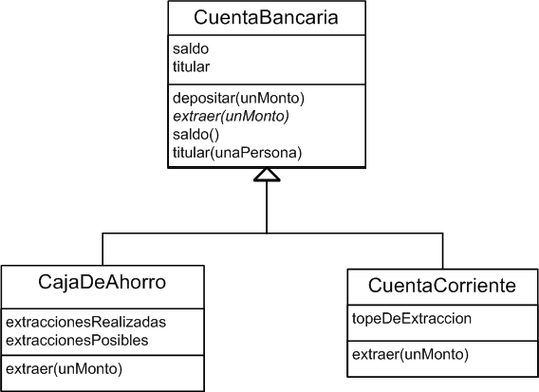
Ejemplo: Cuentas Bancarias

Slide 40
Ejemplo: Cuentas Bancarias
Un usuario necesita extraer de su cuenta por medio de un cajero automático.

Slide 41
¿Qué pasaría sin Polimorfismo?
Veamos el siguiente método.
¿Qué problema presenta?
¿Qué sucede si aparece un nuevo tipo de cuenta, digamos CuentaLibre?
if(unaCuenta.esCajaDeAhorro()){
unaCuenta.extraerDeCajaDeAhorro(100);
}
else{
unaCuenta.extraerDeCuentaCorriente(100);
}

Slide 42
Polimorfismo
Hay que modificar el código:
Si delegamos la lógica en cada cuenta, el código del método sería:
if (unaCuenta.esCajaDeAhorro()) {
unaCuenta.extraerDeCajaDeAhorro(100);
}
else if (unaCuenta.esCuentaCorriente()) {
unaCuenta.extraerDeCuentaCorriente(100);
}
else{
unaCuenta.extraerDeCuentaLibre(100);
}
unaCuenta.extraer(100);

Slide 43
Ventajas del uso del polimorfismo
Código genérico.
Objetos intercambiables.
Objetos desacoplados.
Objetos reutilizables.
Programar por protocolo, no por implementación.

Slide 44
Objetos intercambiables
  cta = new CuentaCorriente();
  cta.depositar(500);
  cta.saldo();
  cta.depositar(100);
Si cambiara CuentaCorriente con CajaDeAhorro, el código sería el siguiente:
  cta = new CajaDeAhorro();
  cta.depositar(500);
  cta.saldo();
  cta.depositar(100);
Y este código sigue funcionando, porque un objeto CajaDeAhorro puede responder a los mensajes depositar(unMonto) y saldo().

Slide 45
Binding Dinámico
Es un mecanismo que hace posible que exista el polimorfismo.
Binding: tiempo en que se liga el envío de un mensaje con la implementación del método correspondiente
  Estático: se resuelve en tiempo de compilación
  Dinámico: se resuelve en tiempo de ejecución
El binding dinámico nos permite programar despreocupándonos del mecanismo de selección del método adecuado.
Sólo nos importa que los objetos respondan a los mensajes que les enviamos.

Slide 46
El problema del “if”
El if es a la Programación Orientada a Objetos lo que el goto era para la Programación Estructurada.
  Los lenguajes OO proveen if pero...
  if significa la falta de objetos polimórficos.
    Las decisiones son tomadas por los programadores.
    Mala asignación de responsabilidades.
¿Cuándo se justifica su uso?
  En comparaciones simples.
Notes:
Podemos hacer una analogía y decir que en una gran cantidad de casos, el if es a la programación orientada a objetos lo que el goto era para la programación estructurada. A pesar que los lenguajes orientados a objetos proveen una construcción del estilo del if, en muchas ocasiones su uso resulta contraproducente. Para dejar claro este punto es importante comprender en qué casos el uso del if en un sistema orientado a objetos es correcto y en que casos no.
A menudo, el uso del if indica la falta de objetos polimórficos, donde las decisiones son tomadas por los programadores en forma estática, relegando las ventajas que nos brinda el polimorfismo en pos de sentencias tipo if o case. Como resultado de este tipo de prácticas, obtenemos una menor cohesión a nivel de código, lo que desencadena en un mayor acople entre los objetos. Esto hace más difícil obtener objetos genéricos y fomenta que los cambios se propaguen a lo largo del sistema. Asimismo, el uso del if también es un indicativo de que no estamos asignando correctamente las responsabilidades y que en cierto sentido estamos sobrecargando de responsabilidades a un objeto. Como mencionamos anteriormente, los objetos deben ser vagos por naturaleza, tratando de hacer lo mínimo posible para cumplir con su rol y delegando a sus colaboradores todo aquello que no sea su responsabilidad; en este caso saber quién es el receptor para determinar que mensaje enviar es un trabajo que el objeto emisor no debería hacer.

Slide 47
El problema del “if”
¿Cuál de estos usos del if es apropiado y cuál no?
Código 1:
Código 2:
public void extraer(unMonto){
if ((this.saldo() – unMonto) < self.topeDescubierto()){
error;
}
else{
“realizar extracción”;
}
}
...
if (unaCuenta.esCajaDeAhorro()) {
unaCuenta.depositarEnCajaDeAhorro(100);
}
else{
unaCuenta.depositarEnCuentaCorriente(100);
}
Notes:
En el código 1 el uso del if es apropiado, mientras que en el código 2 no lo es.

Slide 48
El problema del “if”
Entonces… ¿cómo podemos saber en qué caso es correcto utilizar un if?
Generalmente, si la condición a evaluar
  No depende del receptor del mensaje.
  No se ve alterada en el caso de agregar nuevos tipos de objeto.
  Entonces el uso es correcto.
Si la condición a evaluar
  Depende del receptor del mensaje.
  Crece al agregar nuevos tipos de objeto.
  El uso es incorrecto.

Slide 49
Ejercicio – Figuras
Supongamos que tenemos que diseñar un editor gráfico para figuras en dos dimensiones.
Las figuras pueden ser:
  Rectángulos.
  Triángulos.
  Círculos.
El editor debe poder dibujar las figuras, pero naturalmente dibujará cada figura de distinta manera.
Notes:
La solución deseada en este ejercicio consiste en definir una jerarquía de figuras (Una clase abstracta Figura con las subclases concretas Rectángulo, Triangulo y Círculo). Cada una de las figuras debe saber como dibujarse, esto es, deben saber responder al mensaje dibujar(). La implementación de este mensaje no debe realizarse, sólo se debe recalcar la idea del polimorfismo y lograr que los alumnos entiendan las ventajas de esto ante un if que determine como dibujar cada figura según su tipo.
El editor responde a los mensajes dibujarRectangulo(Point origen, float ancho, float alto), dibujarTriangulo(Point top, float altura, float base) y dibujarCirculo(Point centro, float radio). Cada uno de estos métodos sólo debe delegar en la figura correspondiente el mensaje dibujar, creando antes dicha figura con los parámetros indicados.
Como conclusión del ejercicio se puede plantear la idea de solucionarlo sin polimorfismo y con una única clase figura. El método dibujar deberá hacer un if sobre un parámetro String tipoDeFigura, lo cual conlleva a una solución mucho menos escalable y prolija que la anterior.
Si desde los alumnos surge la idea de solucionar el problema con una sola clase figura, resultará interesante llegar a dicha solución; pero luego será necesario indicarle los inconvenientes de la misma y alentarlos para lograr la solución polimórfica.

Slide 50
Ejercicio – Editor
Cuando un usuario clickea con el mouse en la pantalla, al editor se le envía el mensaje:
  mouseClick(aPoint) (recordemos que ya definimos al objeto punto).
En respuesta a esto, el editor debe seleccionar aquella figura que contenga al punto en cuestión.
¿Cómo sería el método para mouseClick(aPoint) ?
Notes:
La idea en este ejercicio consiste en que quien pueda determinar si un punto esta dentro o fuera de una figura, sea la figura misma. Entonces cada subclase de Figura deberá implementar un método incluye(Point unPunto) que se resolverá de distinta forma dependiendo del tipo de figura. No es central en el ejercicio la resolución específica de cada uno de estos métodos.

Slide 51
Practica– Empresa
En una empresa existen dos tipos de empleados
  Los empleados de planta permanente, que cobran la cantidad de horas trabajadas por $20, un bono por antigüedad y un monto fijo por salario familiar.
  Los empleados de planta temporaria, que no cobran antigüedad y cobra la cantidad de horas trabajadas por $25 más un monto fijo en concepto de jubilación.
Modelar una solución para establecer el monto total que debe desembolsar la empresa en sueldos.
Notes:
Nuevamente, se desea resolver este ejercicio de manera polimórfica, delegando la responsabilidad del cálculo del sueldo en el empleado. Para ello cada subclase de Empleado (EmpleadoPlantaPermanente y EmpleadoPlantaTemporaria) deberá implementar el método calcularSueldo(). De esta forma la implementación de dichos métodos será independiente en cada clase y la incorporación de un posible nuevo tipo de empleado sólo consistirá en definir dicho método en la nueva clase.

Slide 52
this y super
Recordemos que, por medio de la seudo-variable this un objeto puede hacer referencia a si mismo
Recordemos la jerarquía:
Notes:
Como se explicó anteriormente, this es una seudo-variable que el objeto puede utilizar para referirse a si mismo. De esta forma un objeto puede enviarse un mensaje a si mismo o pasar una referencia de él a otro objeto. En el caso de utilizar la seudo-variable this para enviarse un mensaje a si mismo, el proceso de method lookup es el mismo que hemos descripto en la sección anterior. Se comienza buscando por la clase del objeto receptor (que en este caso es la misma que la del objeto que envía el mensaje) y en caso de no encontrar un método para responder al mensaje se sigue buscando por la cadena de superclases hasta llegar a Object.

Slide 53
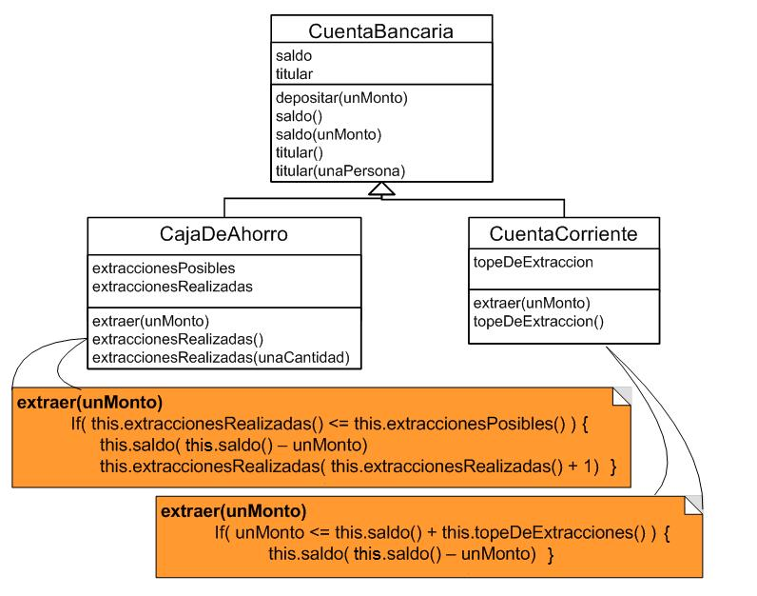

this y super

Slide 54
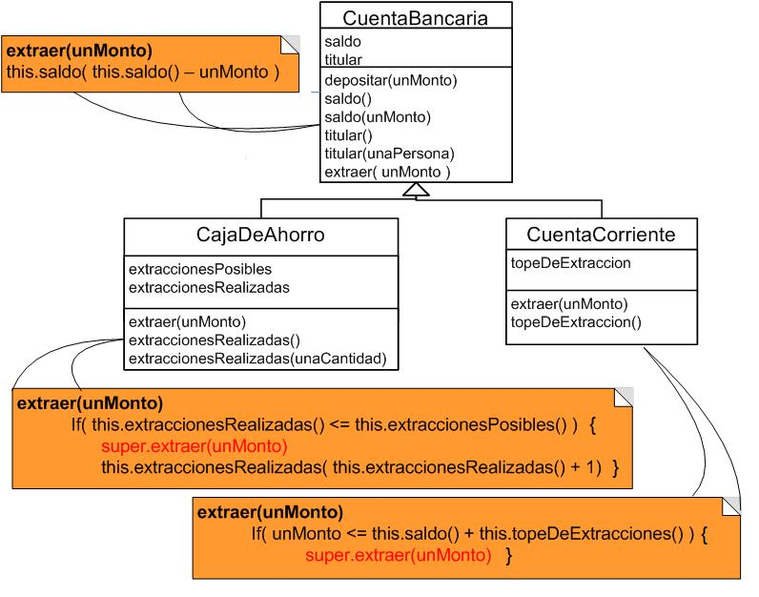
this y super

Slide 55
this y super
Recordemos que a la seudo-variable this la usamos para enviarnos un mensaje a nosotros mismos.
super es similar en el sentido que el receptor del mensaje sigue siendo el mismo objeto.
Lo que cambia es a partir de qué clase se inicia la búsqueda.
Veamos un par de ejemplos.

Slide 56
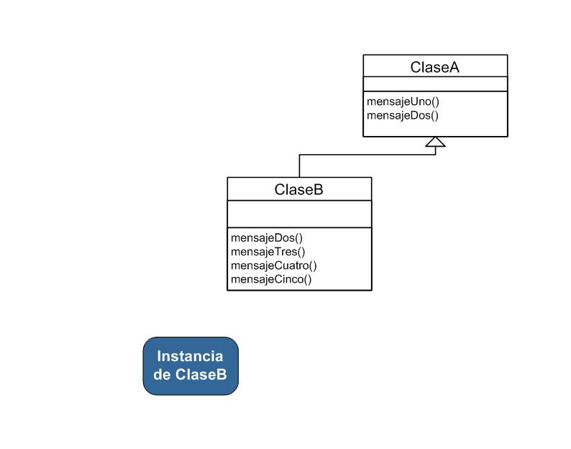
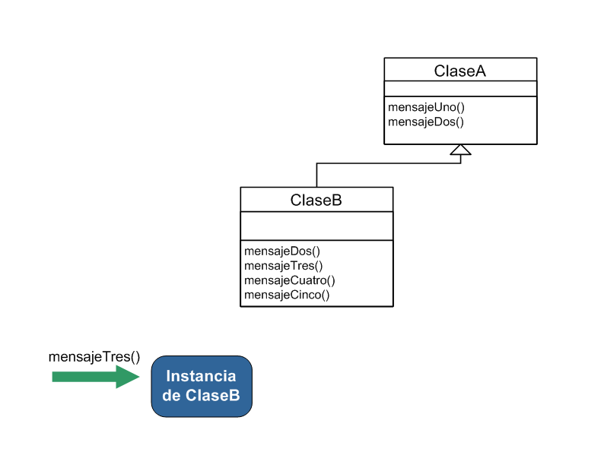
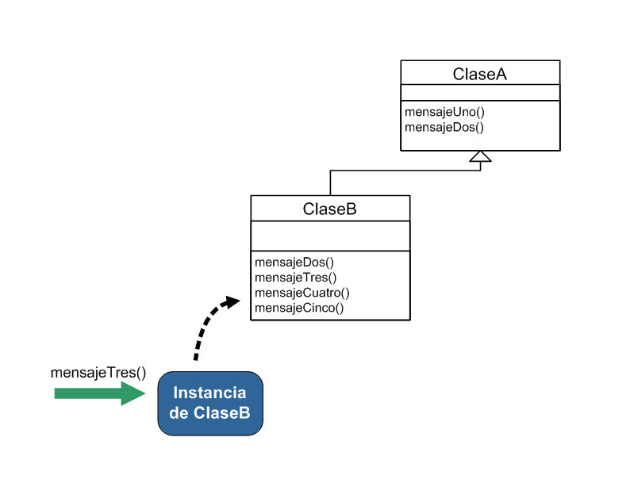

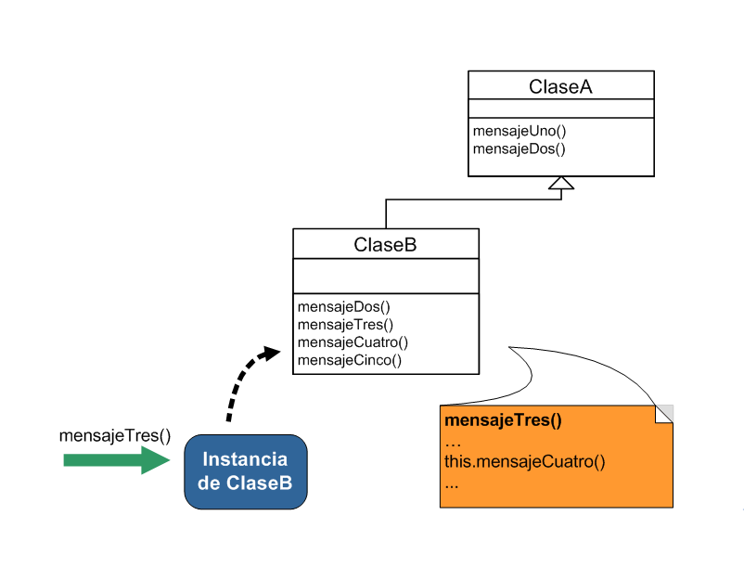

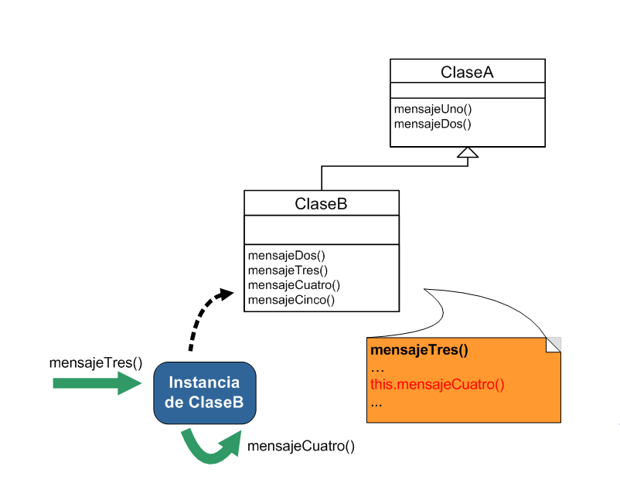
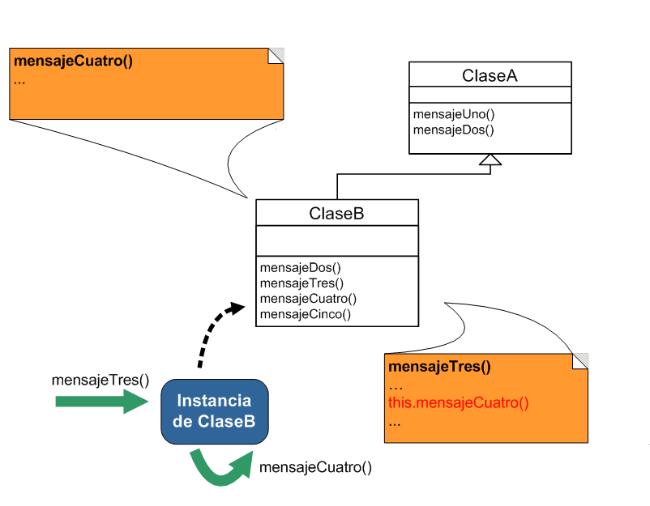
this y super

Slide 57






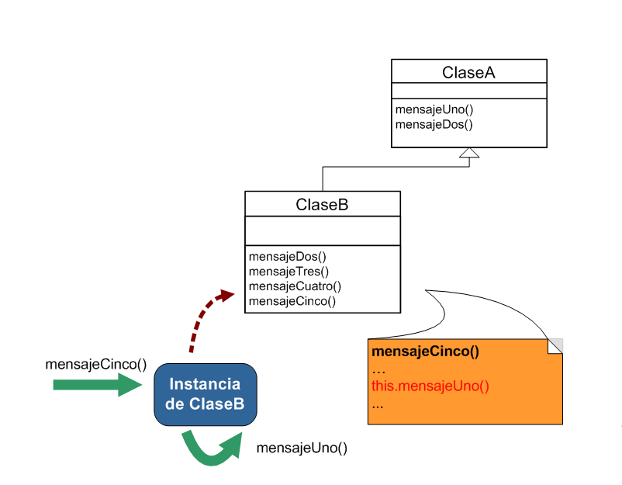
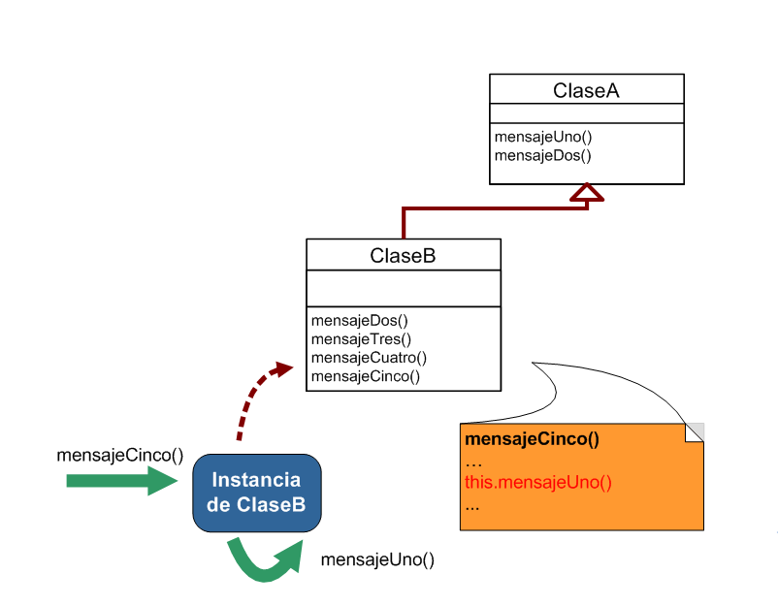

this y super

Slide 58





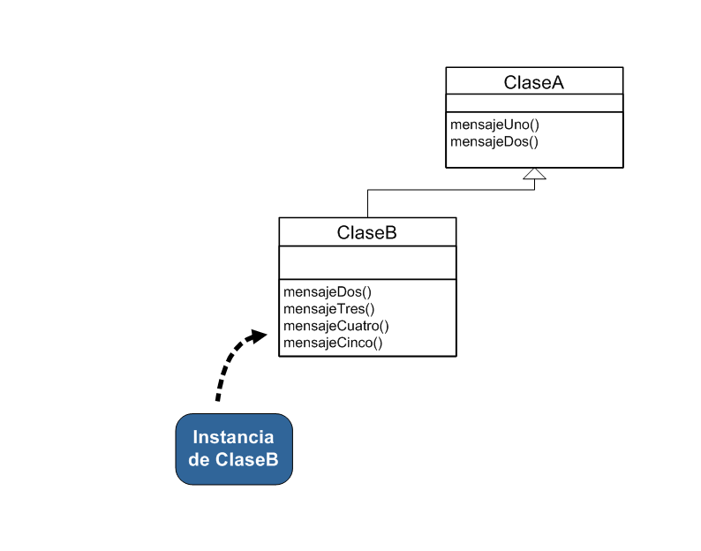


this y super

Slide 59
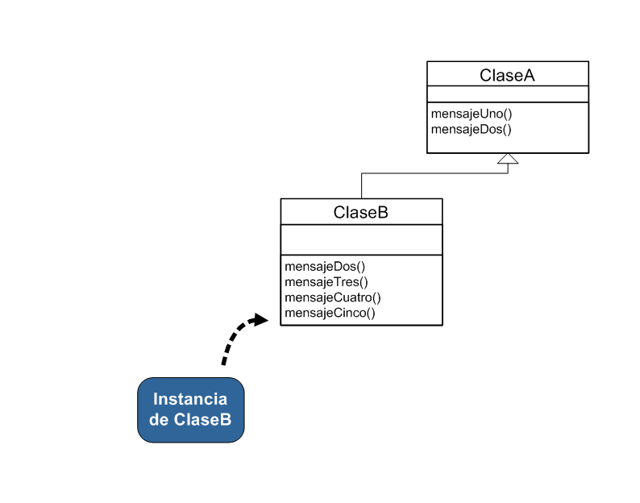
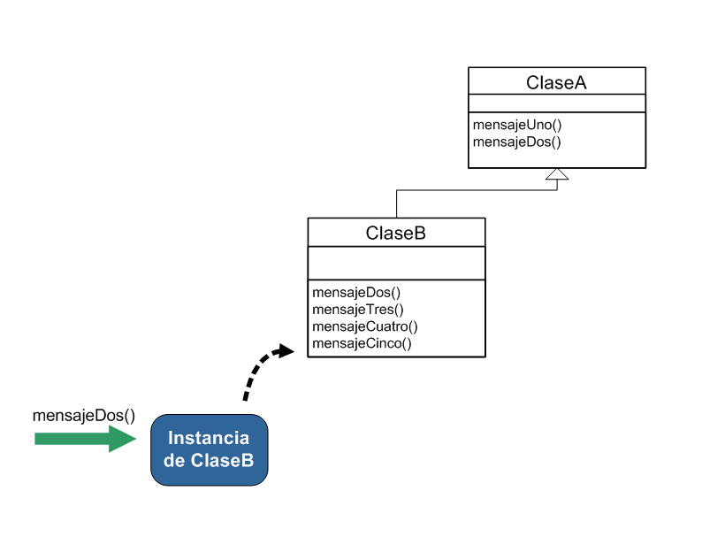

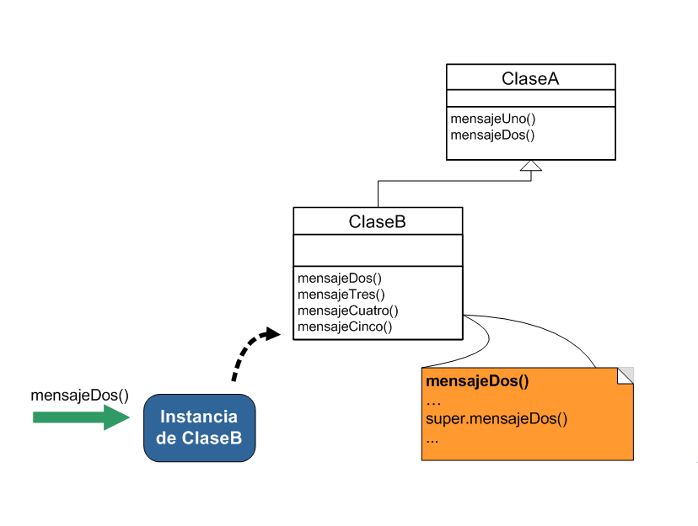
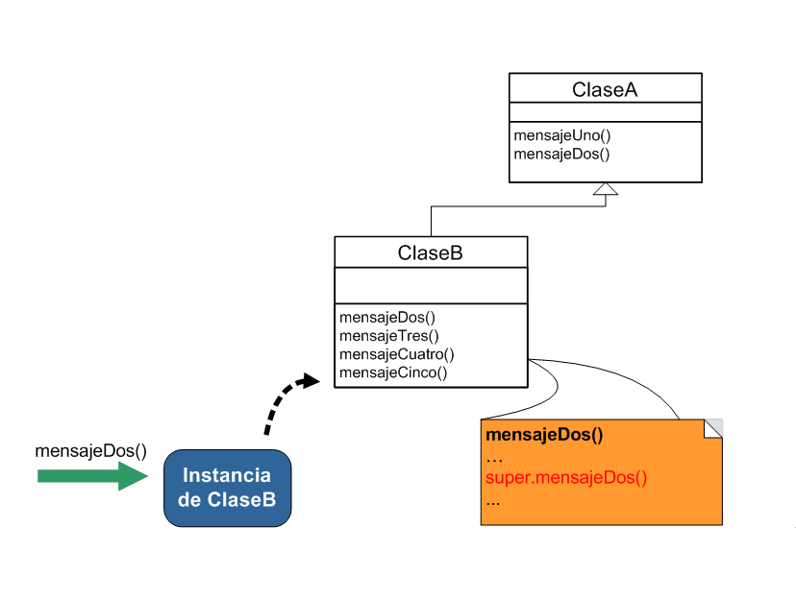
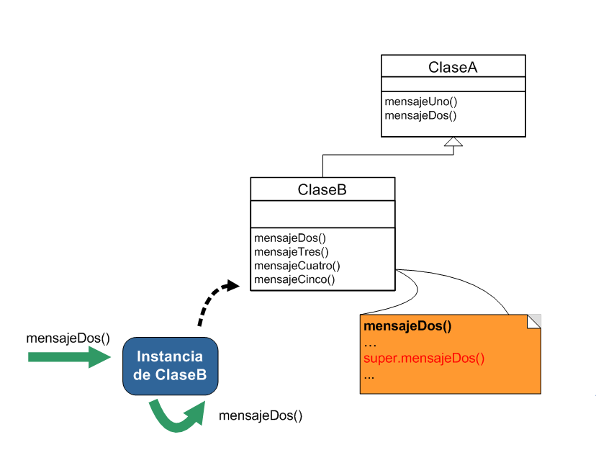
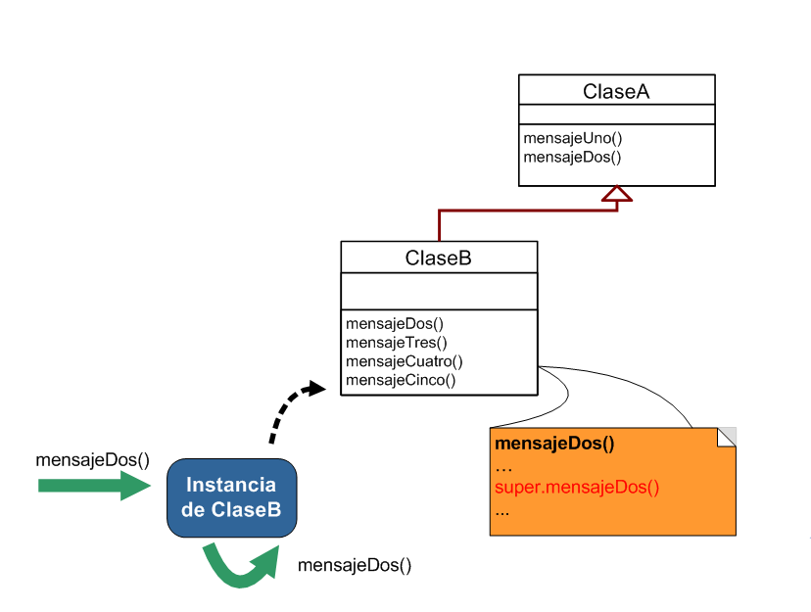
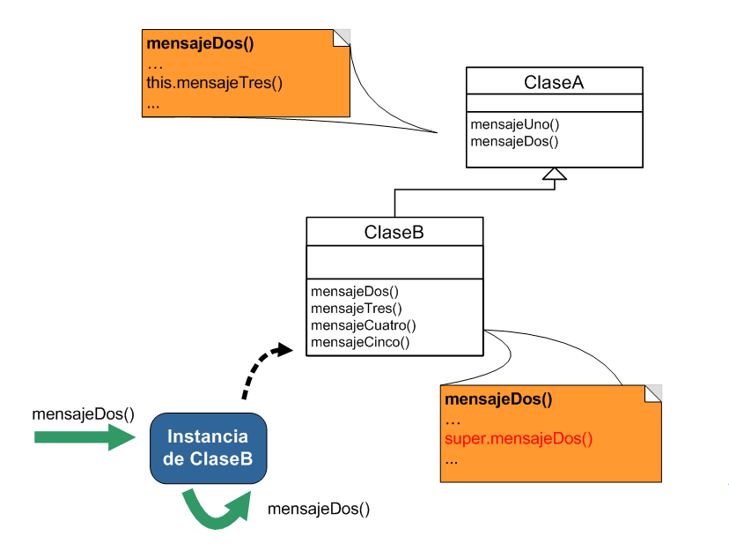



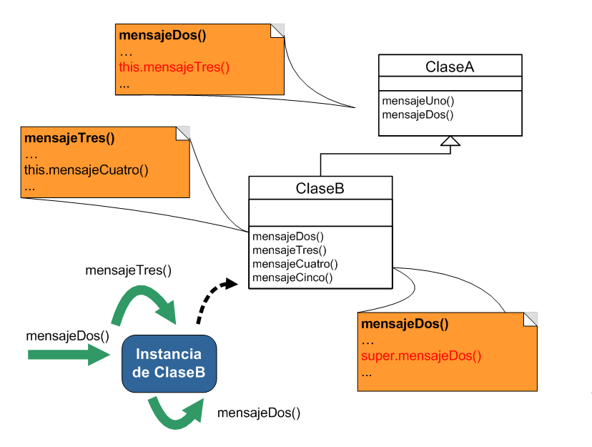
this y super

Slide 60
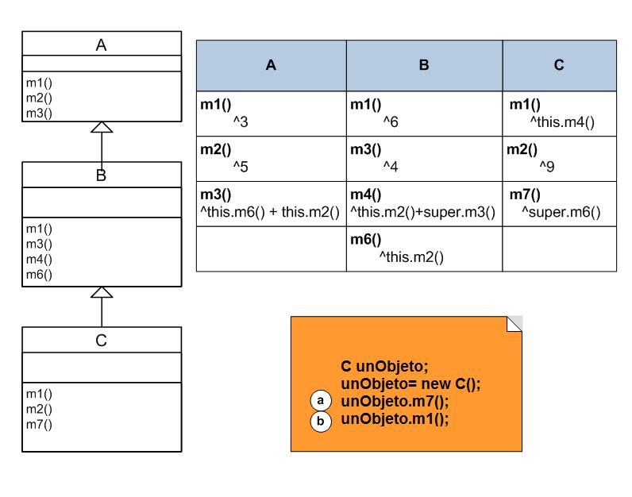
Ejercicio
Notes:
a) retorna 9 (m7 invoca a m6 en la superclase B y m6 invoca a m2 en C).
b) retorna 27 (m1 invoca a m4, definido en B. m4 invoca a this.m2 que retorna 9 en C más super.m3; m3 en la clase A retorna this.m6 que al no estar en C se invoca a la implementación de B la cual retorna m2 que devuelve 9 en C. a esto se le suma el valor de m2 invocado en la clase C lo que devuelve, nuevamente, 9. Entonces 9+9+9=27).

Slide 61
Ejercicio – Libros
En un sitio de comercio electrónico se venden libros, que pueden ser digitales o impresos.
Los libros tienen:
  Título
  Autor
  Edición
El precio final de un libro digital es el precio de costo más una comisión del 2%, el precio final de un libro impreso tiene una comisión del 1% pero se agregan $20 de gastos de envío.
Se debe dar una solución para el cálculo del precio de un libro.

Slide 62
Ejercicio – Libros – extensión 1
Queremos agregar la administración de clientes
  Pueden ser normales o VIP.
  Cuentan con un crédito para comprar libros.
    Cuando un cliente compra un libro, se debita el precio de su crédito.
  Pueden hacer recargas de su crédito.
  A los clientes VIP, con cada recarga mayor a $50 se les bonifica el 5% del valor de la misma.
Notes:
En este punto, dependiendo de la comprensión mostrada por los alumnos, se podría plantear la alternativa de que los clientes puedan cambiar de categoría, lo que plantearía el uso del patrón State.

Slide 63
Ejercicio – Libros – extensión 2
Todos los clientes deben saber qué libros compraron.

Slide 64
Ejercicio – Libros – extensión 3
Los clientes VIP no pagan gastos de envío para los libros impresos.

Slide 65
Ejercicio – Libros – extensión 4
Un cliente puede solicitar que se le notifique cuando se lanzan nuevos libros.
Cuando un nuevo libro ingresa al sistema, éste notifica a los clientes interesados de los lanzamientos.

Slide 66
Ejercicio – Libros – extensión 5
Se quieren agregar las siguiente consultas:
  Cliente con mayor gasto en el último mes
  Cliente con mayor gasto en el último año
  Títulos de los libros vendidos en el último mes.

Slide 67
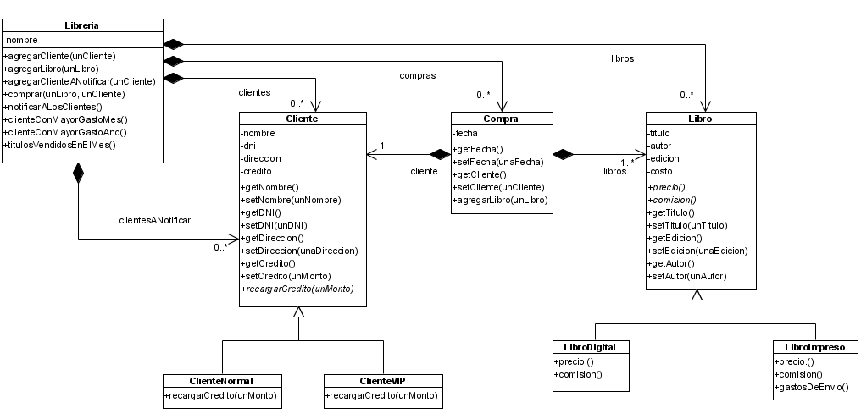
Una posible solución

